Slide 1
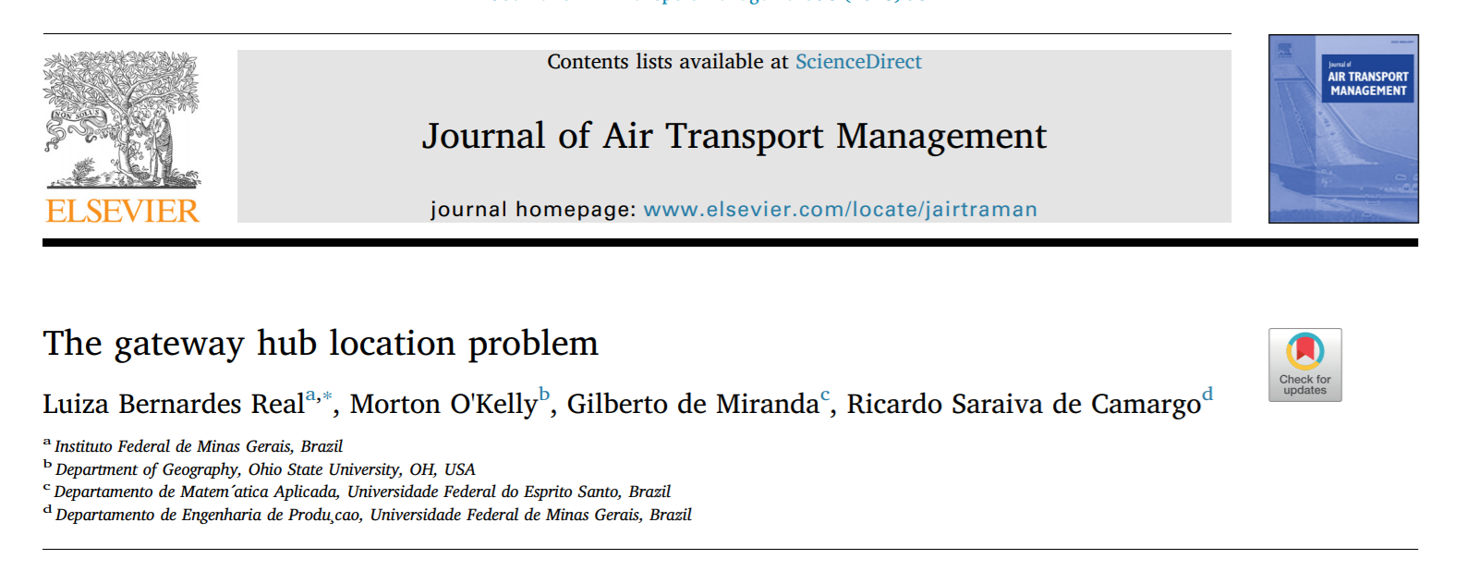

Slide 2
RESUMO
Hub e spoke
3 níveis de conexões
Minimizar os custos
Mudança de região por gateway
Decomposição do método de Benders

Slide 3
1. INTRODUÇÃO
Aumento de passageiros
Melhorias
Diferença de passageiros
Importância de diferenciar fluxos globais dos locais
Subproblema / resolver programas grandes em um tempo razoável

Slide 4
1. NOTAÇÕES, DEFINIÇÕES E FÓRMULAS
Custo fixo
Fluxos locais diretos
Regiões diferentes (gateway)
Aeroportos locais podem ser conectados a mais de um hub

Slide 5
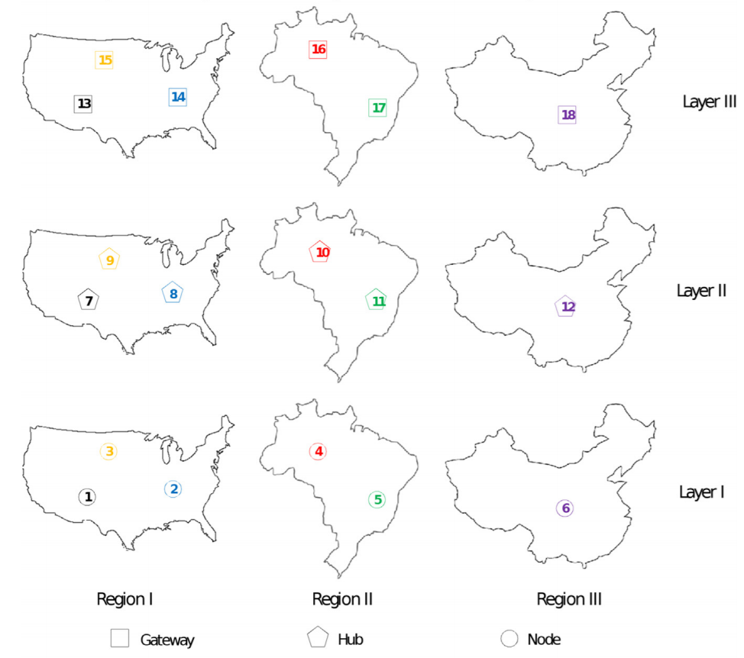
NOTAÇÕES, DEFINIÇÕES E FÓRMULAS
- Gateways na mesma
região
A malha é montada
utilizando os índices
da região
Demanda de um fluxo
é o conjunto das duas
demandas

Slide 6
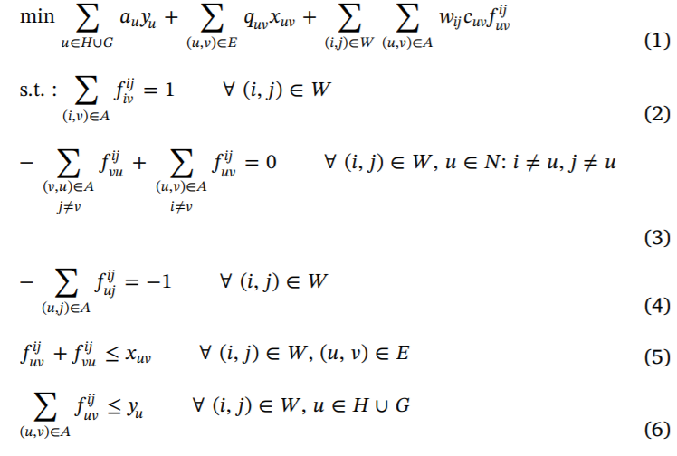
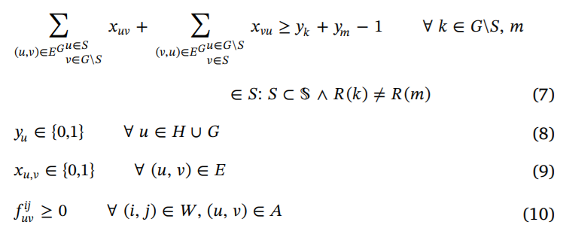

Slide 7
3. ALGORITMOS DE DECOMPOSIÇÃO DE BENDERS
Problemas lineares inteiros mistos com formato de matriz
Separação problema mestre e subproblema
Problema mestre: variáveis inteiras e restrições
Subproblema: problema temporário fixado pelo problema mestre
Resolve o problema mestre, depois o subproblema
Os cortes de Benders são separados do subproblema e adicionados no problema mestre

Slide 8
3. Subproblema e problema mestre
Subproblema primário
Identificar se o subproblema primário é valido
Cortes de otimização de Benders
Restrições para conexões de hubs e gateways
Todo gateway precisa estar conectado a outro gateway
Equação menor do que a original

Slide 9
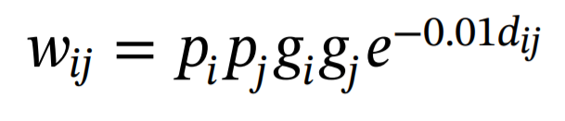
4. EXPERIMENTOS COMPUTACIONAIS

Slide 10
4. EXPERIMENTOS COMPUTACIONAIS

Slide 11
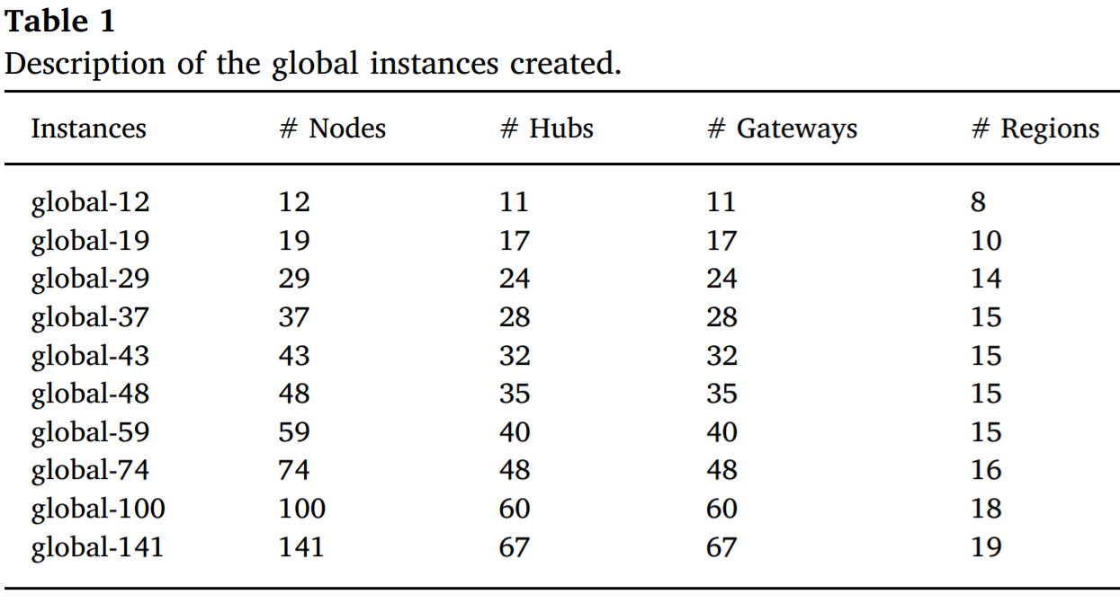
4. EXPERIMENTOS COMPUTACIONAIS

Slide 12
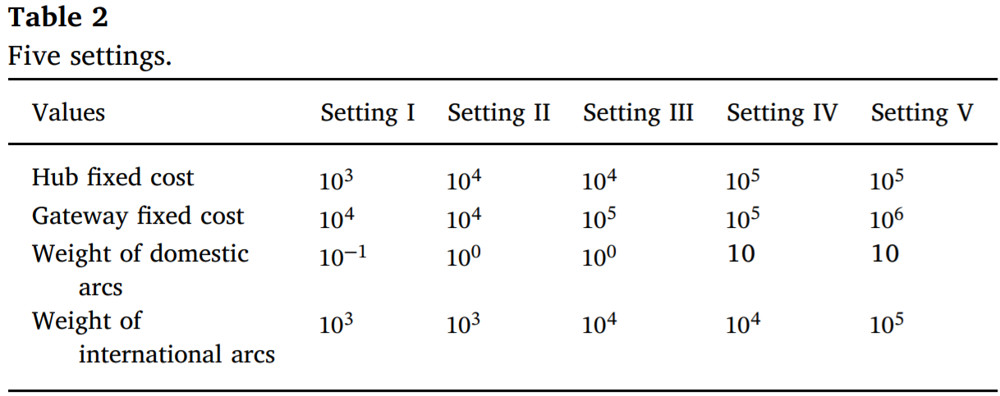
4. EXPERIMENTOS COMPUTACIONAIS

Slide 13
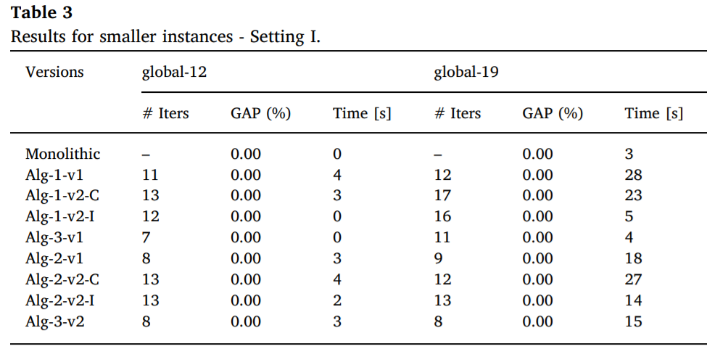
4. EXPERIMENTOS COMPUTACIONAIS

Slide 14
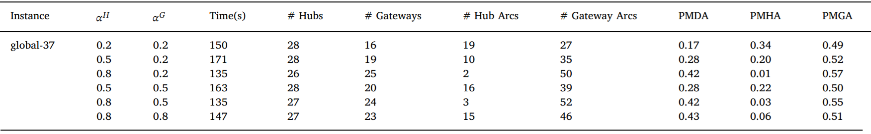
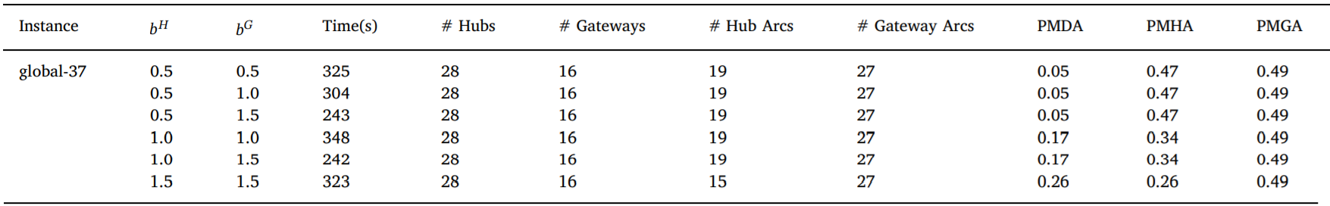
5. COMPREENSÃO DO ESTUDO

Slide 15
6. CONCLUSÃO
Uma malha com três níveis de conexões geram um valor econômico muito melhor
Evita sobrecarga nos aeroportos
Necessário investimento na infraestrutura para operar nesse modelo

